Slide 1

Arduino Basketball Game
2018103354 나연준
2017110477 박윤희

Slide 2
Part 1.
주제 선정 이유
Part 3.
시뮬레이션
Contents
Part 2.
구성요소

Slide 3

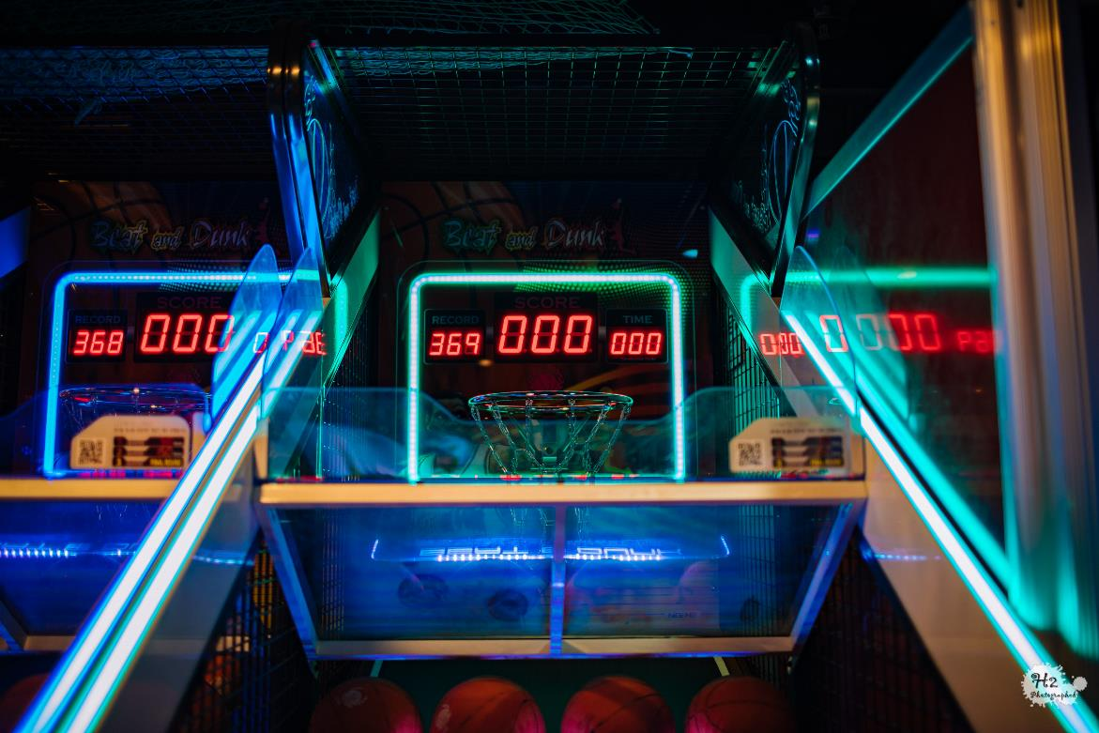
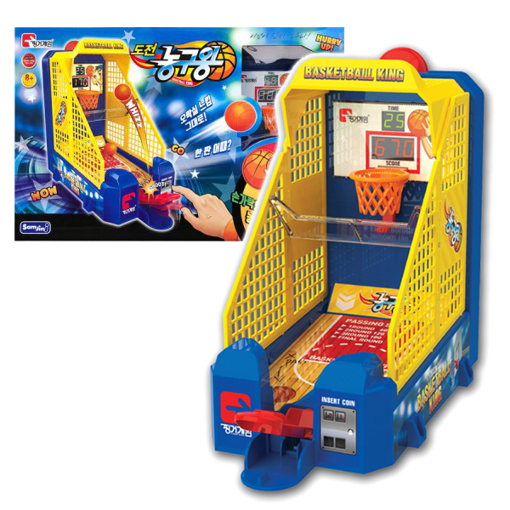
Part1. 주제 선정 이유

Slide 4
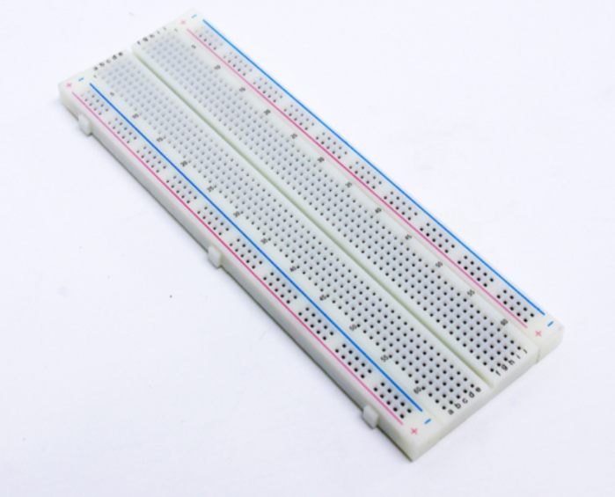
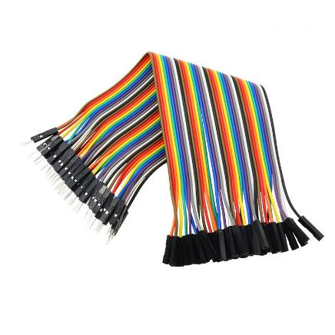
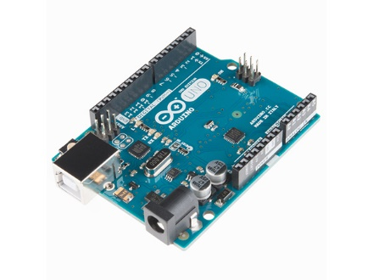
Part2. 구성 요소

Slide 5
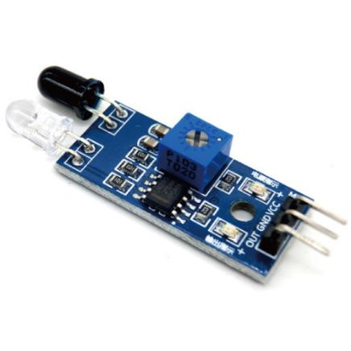
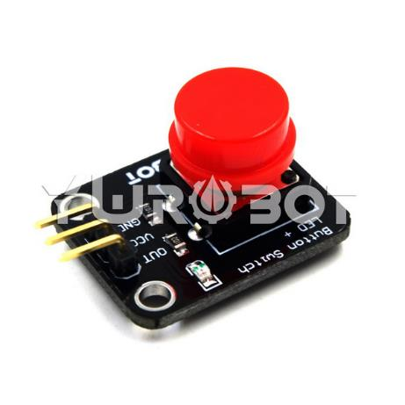
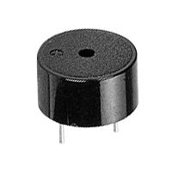
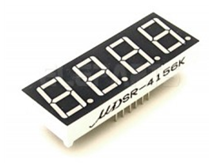
Part2. 구성 요소

Slide 6
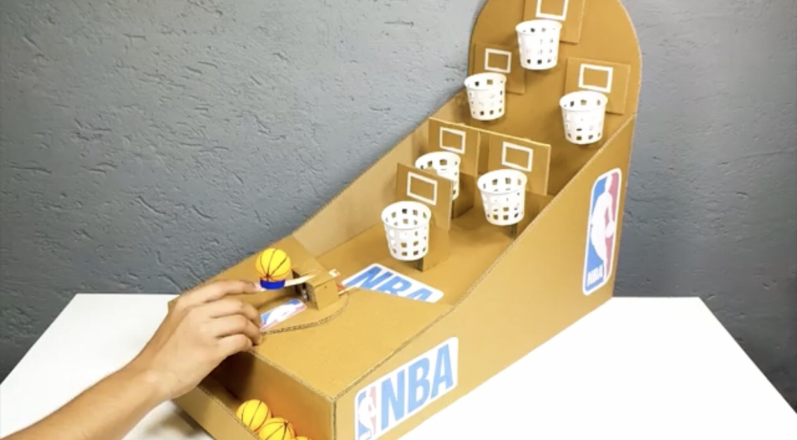
Part3. 시뮬레이션
잔여시간
60
신기록
현재점수
<이전 플레이어가 50점을 땄다고 가정>
50
0

Slide 7
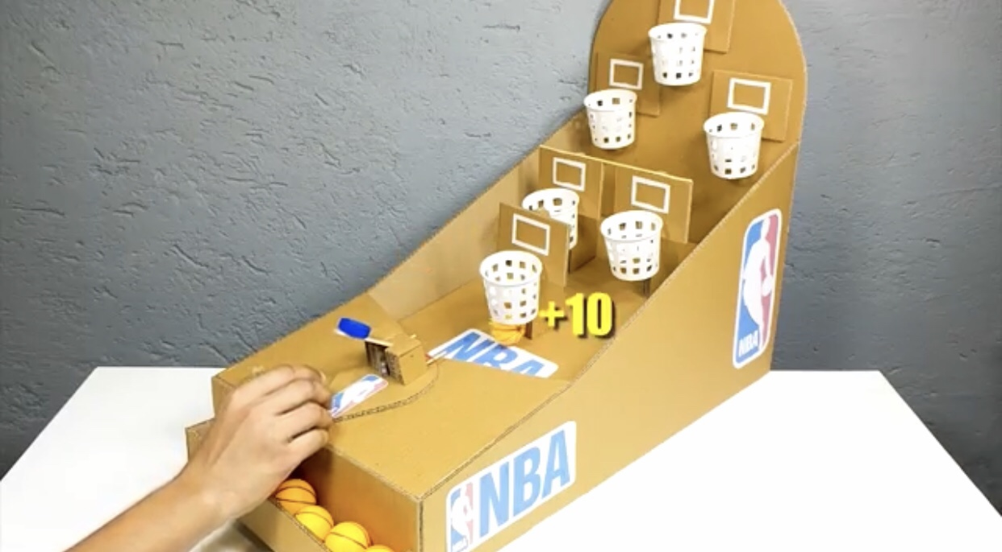
Part3. 시뮬레이션
잔여시간
54
신기록
현재점수
50
10

Slide 8
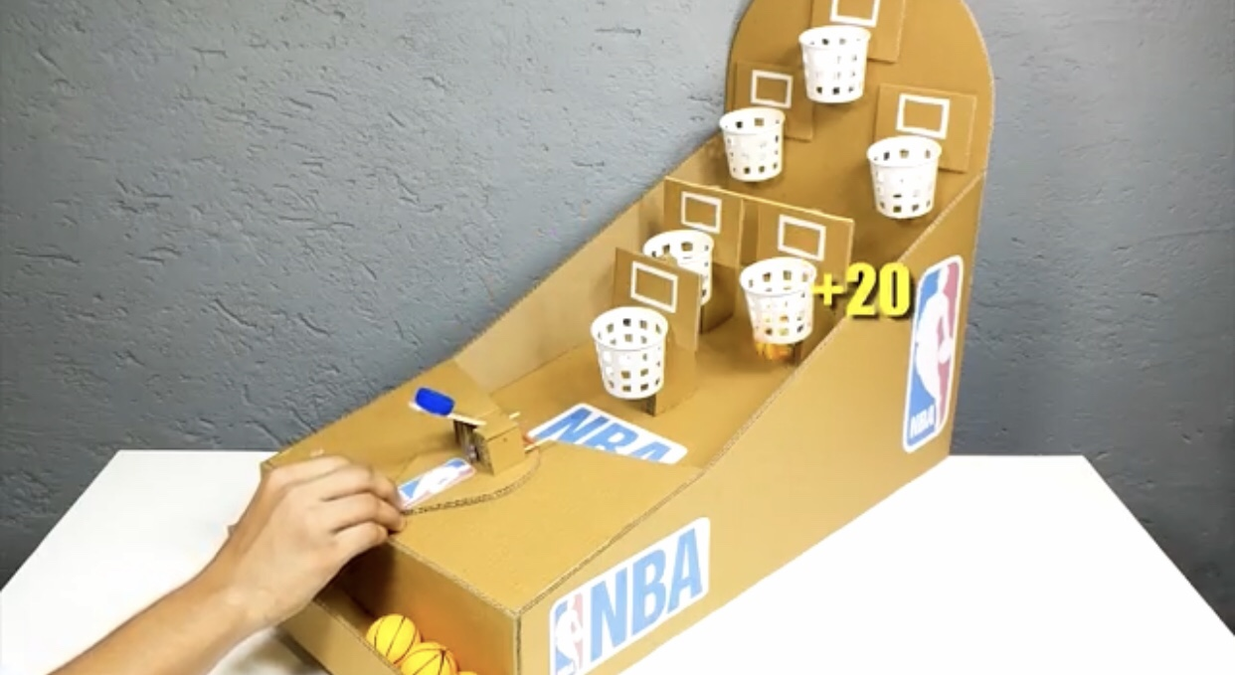
Part3. 시뮬레이션
잔여시간
42
신기록
현재점수
50
30

Slide 9
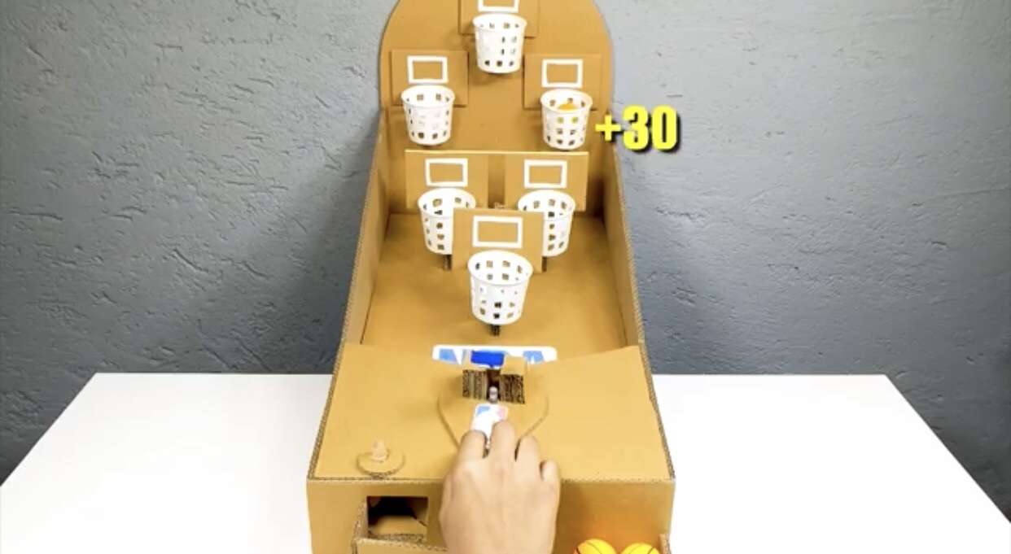
Part3. 시뮬레이션
잔여시간
35
신기록
현재점수
50
60

Slide 10
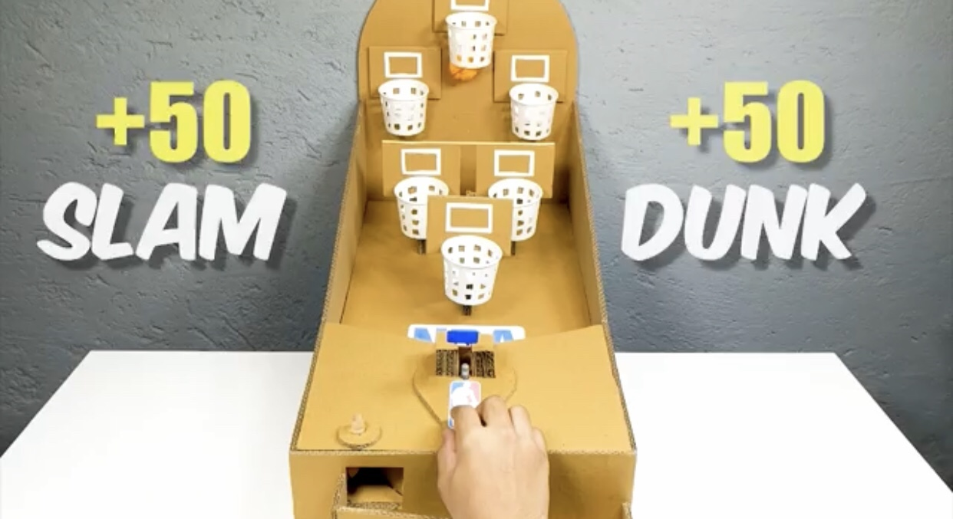
Part3. 시뮬레이션
잔여시간
21
신기록
현재점수
50
110

Slide 11
Part3. 시뮬레이션
잔여시간
21
신기록
현재점수
110
110

Slide 12
출처
사진
https://blog.naver.com/voued/221609052364
https://blog.naver.com/jechoi98/221610068761
https://smartstore.naver.com/podonet/products/4410184855?NaPm=ct%3Dk2dl70gg%7Cci%3D247120b841afea1fe22864809ae649c1cd5e42fe%7Ctr%3Dimg%7Csn%3D279660%7Chk%3Dfc4e9edadf40a2261213a38505ea7c8c879b41ae
https://blog.naver.com/mayalee79/221119684339
https://smartstore.naver.com/inti/products/2442148817?NaPm=ct%3Dk2dlaba8%7Cci%3D7d50957915c38cce8daba3be3ee4e9c32260548a%7Ctr%3Dimg%7Csn%3D510474%7Chk%3D3b4c8681a27ee06a22b9b4a026072fd259d1ec01
https://smartstore.naver.com/sciencemall_biz/products/3934354779?NaPm=ct%3Dk2dlhg88%7Cci%3D97e11eaceca4441f2426a800f0ac363acf8071d6%7Ctr%3Dimg%7Csn%3D508619%7Chk%3Dac687f9b8bd97b5f2fadaaeb3f402d3a53814f40
http://www.devicemart.co.kr/goods/event.php?seq=620
https://blog.naver.com/3demp/220912610374
https://blog.naver.com/darknisia/220673833215
Youtube
https://youtu.be/_wNtNtOlJQk

Slide 13
감샇사합니다

